Slide 1
储蓄存款和商业银行

Slide 2
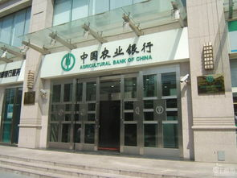

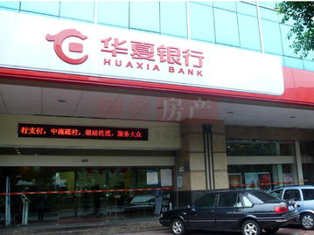
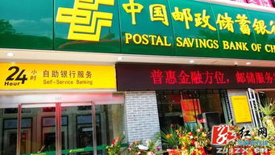
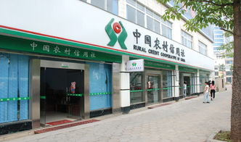
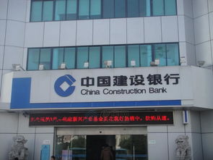
储蓄存款和商业银行
1、储蓄存款的概念
是指居民个人将属于其所有的人民币或者外币存入储蓄机构，储蓄机构开具凭证，个人依据凭证可以支取存款的本金和利息，储蓄机构依照规定支付存款本金和利息的活动。
2、我国的储蓄机构
主要是各商业银行

Slide 3
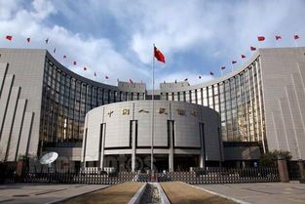



Slide 4

3、存款利息
（1）概念：银行因为使用储户存款而支付的报酬
是存款本金的增值部分。
（2）存款利息的三个因素：
本金、存期和利息率水平
（3）存款利息的计算公式
存款利息=本金×利息率×存款期限
（4）存款利息分类
年利率=月利率×12（月）=日利率×360（天）

Slide 5
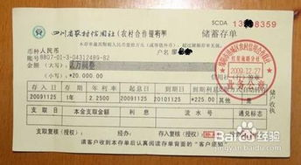



4、储蓄存款的分类
（1）活期储蓄
①概念：是储户可以随时存入和提取、不规定存
期、存款金额和次数不受限制的储蓄方式。
②特征：流动性强、灵活方便，适合个人日常生
活待用资金的存储，但收益低。
（2）定期储蓄
①概念：事先约定期限、存入后不到期
一般不得提前支取的储蓄方式。

Slide 6
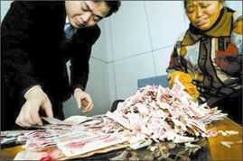

②特征：流动性较差，收益高于活期储蓄，低于债券和股票。
5、人们储蓄存款的原因
银行的信用比较高、储蓄存款比较安全，风险比较小。
6、储蓄存款的风险
①通货膨胀情况下存款贬值
②定期存款提前支取而损失利息

Slide 7
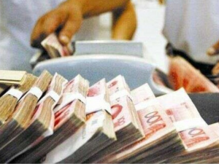
我国的商业银行
7、商业银行的概念及主要业务
（1）概念：是指经营吸收存款、发放贷款、办理结算等业务，并以利润为主要经营目标的金融机构。
我国的商业银行以国家控股银行为主体，是我国金融体系中最重要的组成部分。
（2）商业银行的主要业务
①存款业务。是商业银行以一定的利率和期限，向社会吸收资金，并且按规定还本付息的业务。这是商业银行的基础业务。
②贷款业务。贷款是商业银行以一定的利率和期限向借款人提供货币资金，并要求偿还本金和利息的行为。

Slide 8


贷款业务是我国商业银行利润的主要来源。
贷款分类：工商业贷款和消费贷款。前者
是发放给工商企业的贷款，后者是对消费者个人发放的。
银行要评估借款人的信用状况，根据评估
的结果决定是否发放贷款。
③结算业务。收取一定的服务费用。
商业银行的其他业务：提供债券买卖及兑换、
代理买卖外汇、代理保险、提供保管箱等服务。

Slide 9
8、商业银行的作用
（1）它为我国经济建设筹集和分配资金，是社会再生产进行的纽带。
（2）它能够掌握和反映社会经济活动的信息，为企业和政府作出正确的经济决策提供必要的依据。
（3）通过银行，可以对国民经济各部门和企业的生产经营活动进行监督和管理，以优化产业结构，提高国民经济效益。

Slide 10
练习
1．近日，上海、北京、广州等一些城市的商业银行根据《商业银行服务价格管理暂行办法》的规定，开始征收专门针对硬币储蓄的“硬币清点费”，如农行规定存入200枚硬币收5元手续费，每增加100个，加收1元；工行则为100枚收取5元等。商业银行的做法( )
A．有利于扩展其基础业务
B．目的是为了吸收大额存款
C．主要是为了增加银行利润
D．目的是为了减少成本支出
选C

Slide 11
2．小王现有1万元闲置资金，准备存入银行。假如他选择三年期定期储蓄，存款利率为4.50%(整存整取)，存满三年后他获得的本息合计为( )
A．11 050元 B．11 150元
C．11 250元 D．11 350元
选D

Slide 12
3．张先生于2011年10月将家中的20万元人民币存入银行，存期为5年，整存整取。2013年6月，张先生的父母因病住院，需要3万元医药费，张先生迫不得已提前支取，存款利息也只得按照活期存款利率计算。上述材料反映了定期存款( )
A．适合个人日常生活待用资金存储
B．存取方便灵活
C．具有存期长、比较固定、积累性强的特点
D．可能面临提前支取损失利息的风险
选D

Slide 13
4．某年上半年定期存款利率是3.78%(整存整取)，同期居民消费价格指数(CPl)同比上涨了7.9%。小张年初存入了1万元半年定期存款，到期时( )
A．小张的货币购买能力上升
B．小张的货币购买能力下降
C．小张的货币购买能力没有变化
D．CPI变化对小张没有任何影响
选B

Slide 14
5.下面对商业银行的存款业务和贷款业务认识正确的是( )
A．存款业务比贷款业务重要，没有存款就没有商业银行
B．贷款业务比存款业务重要，没有贷款就没有银行营利
C．存款业务和贷款业务都重要，它们都是商业银行的主要业务
D．存款业务和贷款业务都不重要
选C

Slide 15
6．公民的储蓄存款行为( )
①是一种投资行为 ②是一种信用行为
③是一种消费行为 ④以获取利息为直接目的
A．①②③ B．②③④
C．①③④ D．①②④
选D

